Slide 1
Computação Gráfica
WGSL & Raytracing 1

Slide 2
WGSL - WebGPU Shading Language
Linguagem moderna de shaders para web (maior acesso a hardware)
Pode ser usada com JavaScript(JS), TypeScript(TS) e Rust
Suporta Compute Shaders
Fortemente tipada, ou seja, tipos de dados devem ser explicitamente definidos.
A sintaxe e o design do WGSL foram feitos para ser mais seguros e menos propensos a erros comparado a outras linguagens de shaders: Rust based
Links úteis:
  https://webgpufundamentals.org/webgpu/lessons/webgpu-wgsl.html
  https://www.w3.org/TR/WGSL/
  https://google.github.io/tour-of-wgsl/
fonte: Ray Tracing Gems - High-Quality and Real-Time Rendering with DXR and Other APIs, por: Eric HainesTomas evAkenine-Möller

Slide 3
WGSL vs GLSL
GLSL | WGSL
OpenGL/WebGL | WebGPU
Tipada, mas com certa flexibilidade. | Linguagem com tipagem forte.
Tende a ser mais direta, com sintaxes menos rigorosas, mas também menos estruturadas. | Mais modular e estrita quanto à declaração de variáveis e funções.
Amplamente usado em gráficos desktop, dispositivos móveis e web através do WebGL. | Projetado especificamente para ser usado em navegadores modernos e com suporte a multiplataforma.
Mais antigo e largamente usado. | Leva em consideração boas práticas de design moderno.
Usado com WebGL, que pode ser mais lento ou ter menos controle de hardware moderno. | Aproveita as vantagens do WebGPU, oferecendo melhor desempenho e controle de hardware, especialmente em computação paralela.
fonte: Ray Tracing Gems - High-Quality and Real-Time Rendering with DXR and Other APIs, por: Eric HainesTomas evAkenine-Möller

Slide 4
WGSL vs GLSL - Exemplos
GLSL
WGSL
float foo(vec2 uv, float k)
{
return k + length(uv);
}
fn foo(uv : vec2f, k : f32) -> f32
{
return k + length(uv);
}
float foo(vec2 uv, float k)
{
float o = length(uv) + k;
return o;
}
fn foo(uv : vec2f, k : f32) -> f32
{
var o = length(uv) + k;
return o;
}
Ponteiros (Pointers):
GLSL não suporta
WGSL
fn foo(uv: ptr<function, vec2f>) -> f32
{
return length(uv);
}
foo(&uv);
fonte: Ray Tracing Gems - High-Quality and Real-Time Rendering with DXR and Other APIs, por: Eric HainesTomas evAkenine-Möller

Slide 5
Compute Shader
Propósito Geral: Realiza operações computacionais diretamente na GPU, como física, simulação, processamento de dados, etc., sem precisar gerar gráficos.
Independente de Pipeline Gráfico: Desvinculado ao pipeline gráfico tradicional (vertex/fragment shaders), sendo independentemente da renderização.
Grupos de Trabalho (Workgroups): Divide a tarefa em grupos de trabalho para distribuir a carga computacional de forma eficiente entre os núcleos da GPU.
Entrada/Saída de Dados: Recebe e escreve dados diretamente na memória da GPU (buffers, imagens), podendo manipular grandes volumes de dados.
Aplicações Diversas: Usado para tarefas como física de partículas, inteligência artificial, simulação de fluidos, processamento de imagem, machine learning, etc.
Exemplo: https://gubebra.itch.io/multiple-species-physarum
Simulação de agentes (partículas, objetos)
Resumindo: Mais customizável, maleável, robusto e geral.
fonte: Ray Tracing Gems - High-Quality and Real-Time Rendering with DXR and Other APIs, por: Eric HainesTomas evAkenine-Möller

Slide 6
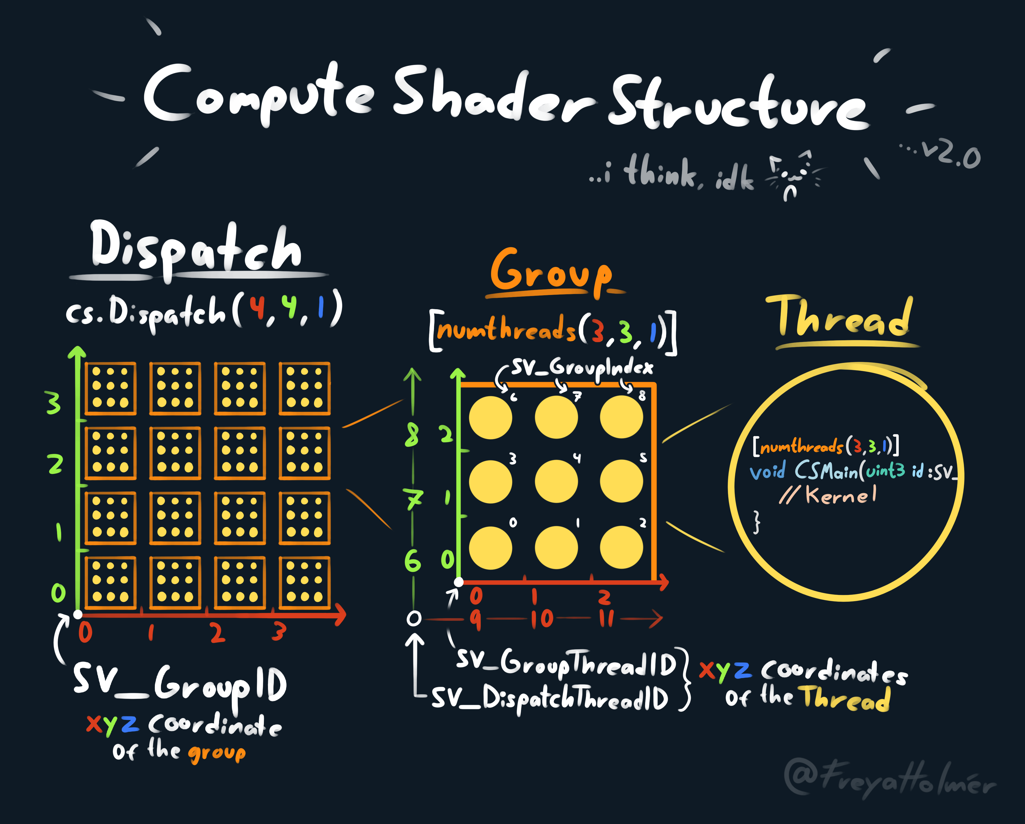
Compute Shader
fonte: Ray Tracing Gems - High-Quality and Real-Time Rendering with DXR and Other APIs, por: Eric HainesTomas evAkenine-Möller

Slide 7
Compute Shader em WGSL
WGSL
const THREAD_COUNT = 16;
@compute @workgroup_size(THREAD_COUNT, THREAD_COUNT, 1)
fn render(@builtin(global_invocation_id) id : vec3u)
{
...
}
Js
pass.dispatchWorkgroups(rez.x / THREAD_COUNT, rez.y / THREAD_COUNT, 1);
fonte: Ray Tracing Gems - High-Quality and Real-Time Rendering with DXR and Other APIs, por: Eric HainesTomas evAkenine-Möller

Slide 8
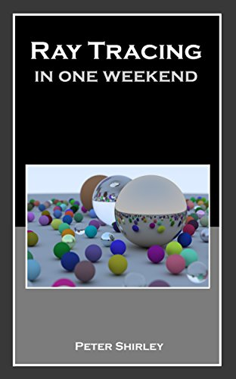
Ray Tracing
Esta parte do curso foi baseada no livro:
“Ray Tracing in One Weekend”, por Peter Shirley
URL (series): https://raytracing.github.io/

Slide 9
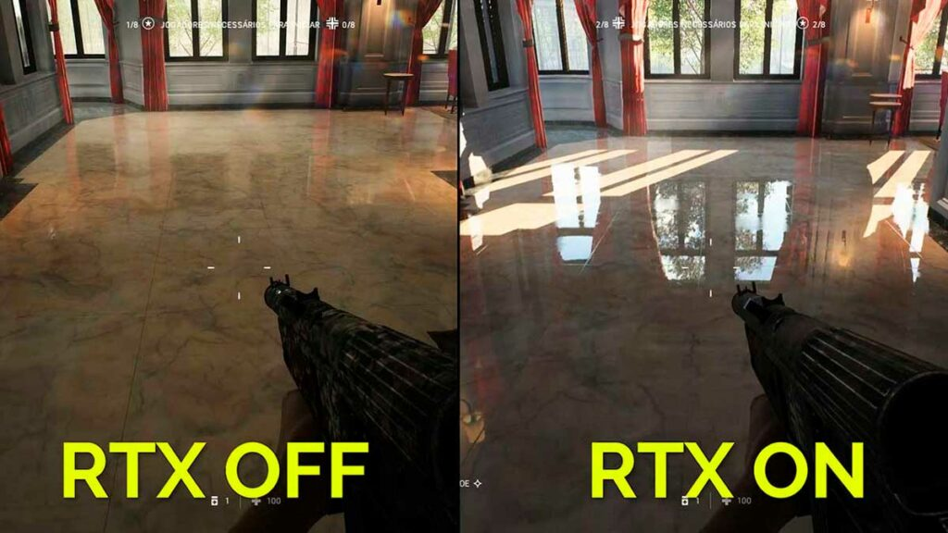
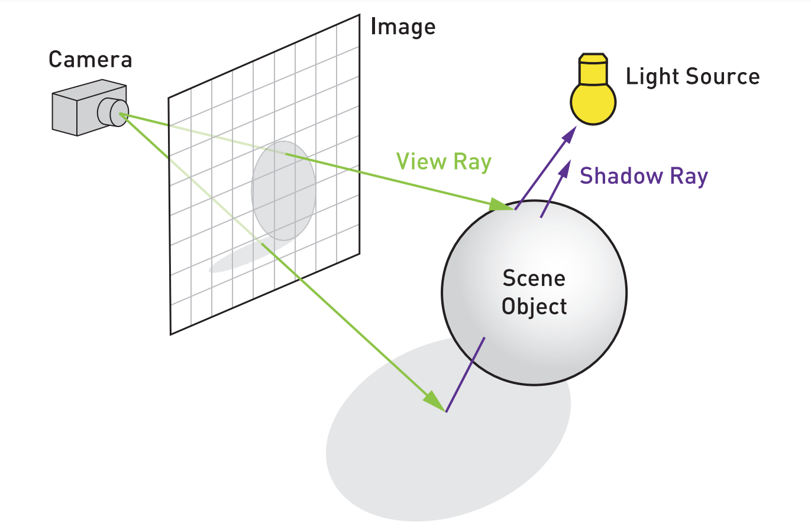
Ray Tracing – o que é
Ray Tracing é uma técnica de renderização usada para criar imagens altamente realistas, simulando o comportamento reverso dos raios de luz.
A técnica funciona ao rastrear fontes de luz partindo de uma câmera e verificando onde esses raios atingem objetos no ambiente.
Cada interação de um raio com uma superfície tem cálculos de reflexão, refração, sombreamento e sombras com base nas propriedades do material e da iluminação da cena.
Matemática para definir objetos (ex: geometrias) pode ser complexa.
fonte: Ray Tracing Gems - High-Quality and Real-Time Rendering with DXR and Other APIs, por: Eric HainesTomas evAkenine-Möller

Slide 10
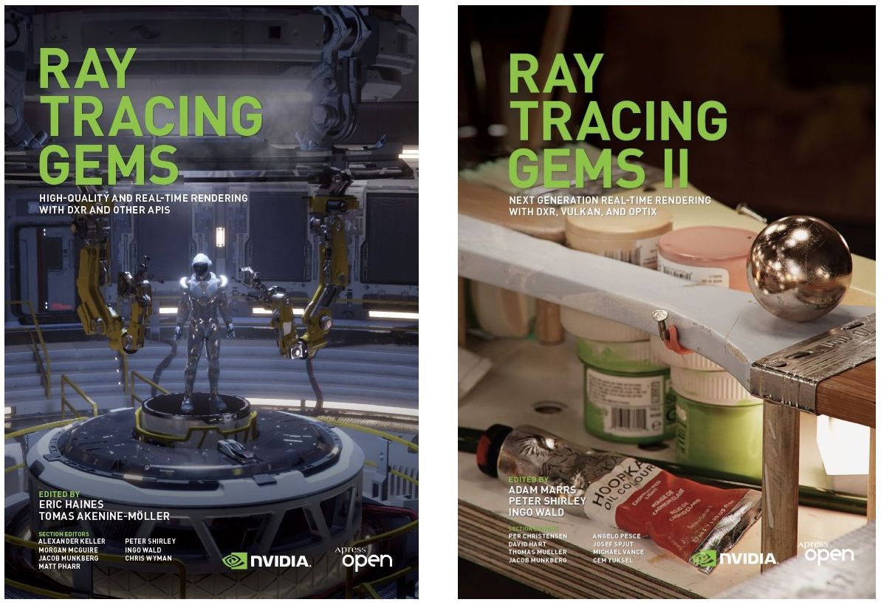
Alguns Livros Interessantes

Slide 11

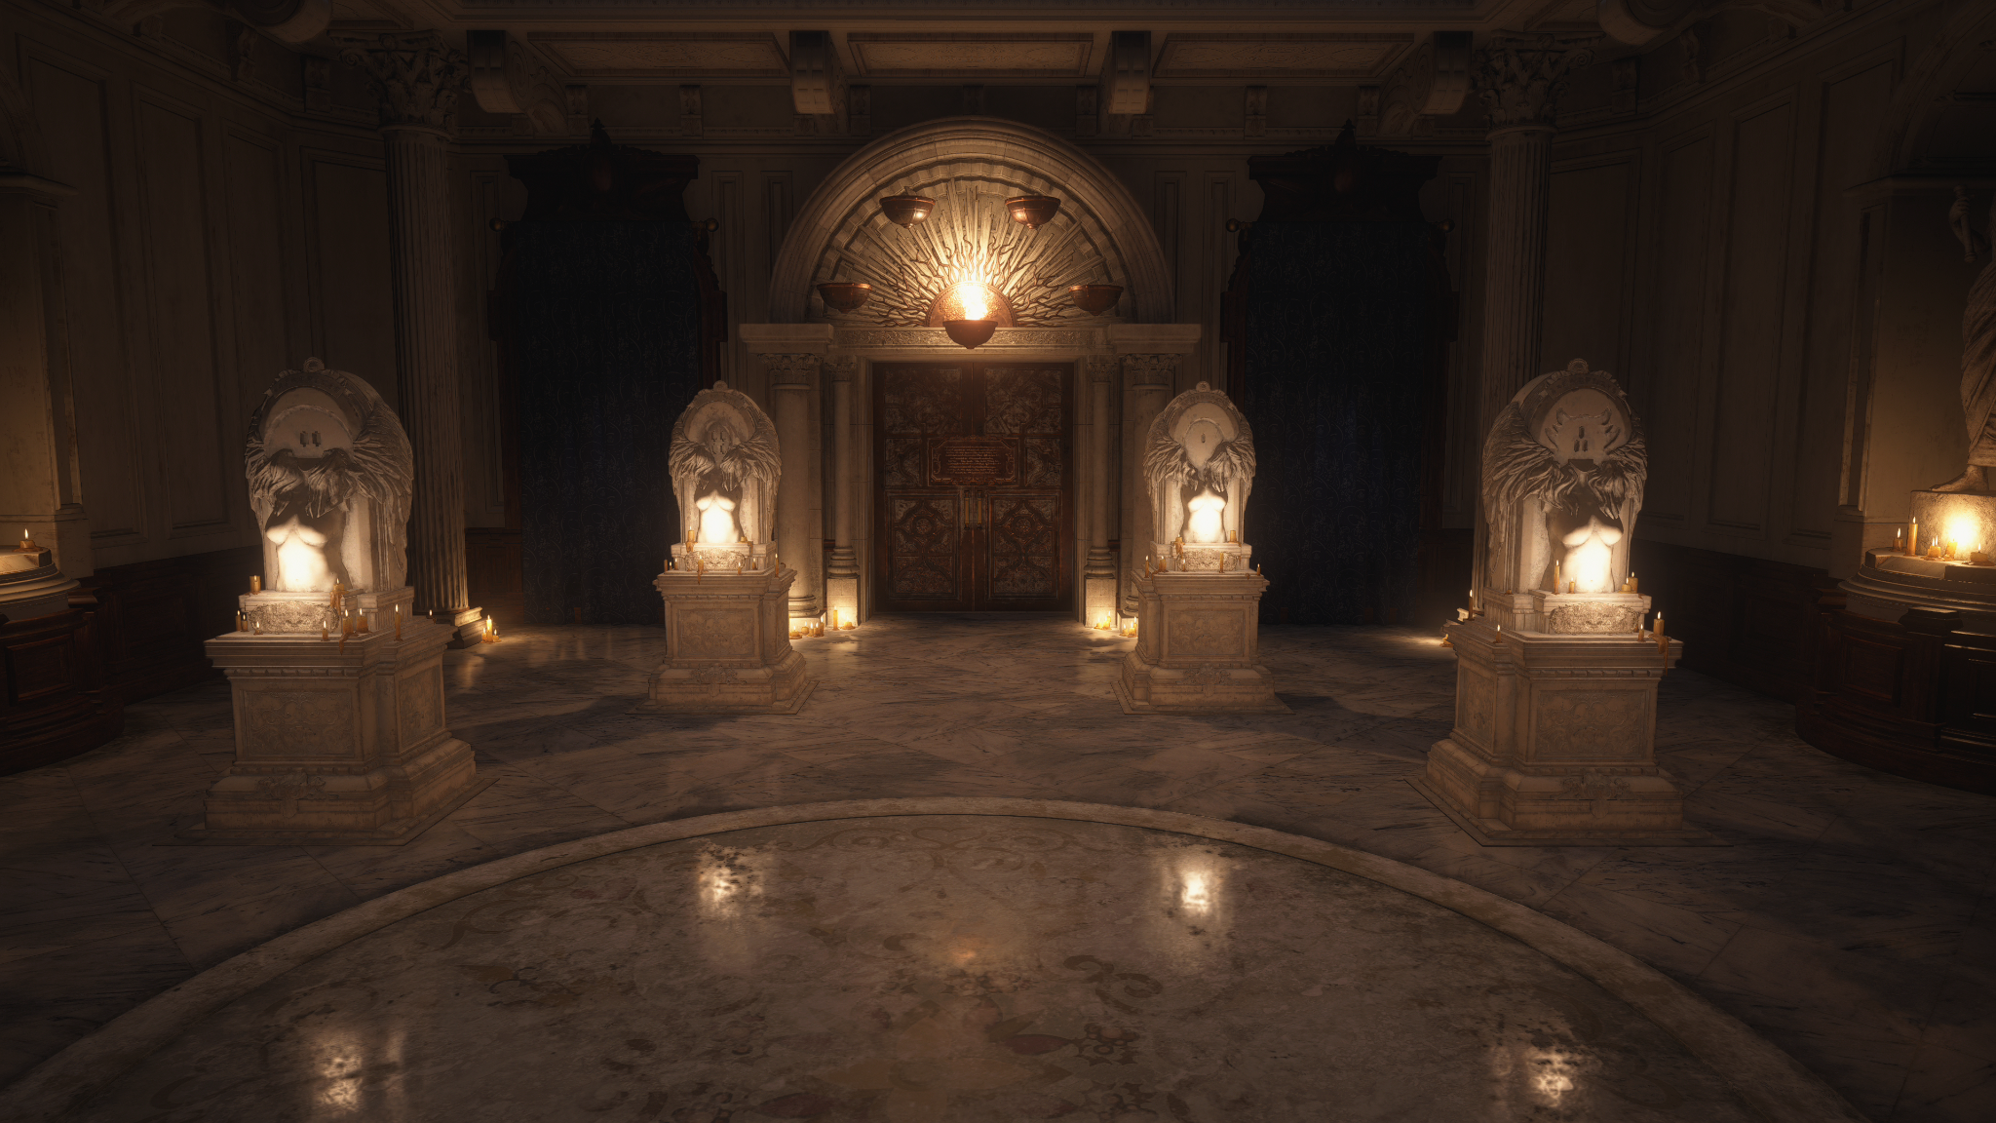
Onde Ray Tracing é usado
Ray Tracing é computacionalmente “muito pesado”. Contudo, com os avanços em recursos computacionais, essa técnica está se tornando viável até para aplicações em tempo real.
Filmes/Animações
Softwares de modelagem 3D: Blender / Maya
Jogos: Reflexos / Sombras / AO / Lightmaps
Toy Story 4 (offline)
Resident Evil Village (realtime)
"some frames in Monsters University took a reported 29 hours each"
fonte: Future of Gaming : Rasterization vs Ray Tracing vs Path Tracing
Notes:
https://medium.com/@junyingw/future-of-gaming-rasterization-vs-ray-tracing-vs-path-tracing-32b334510f1f

Slide 12
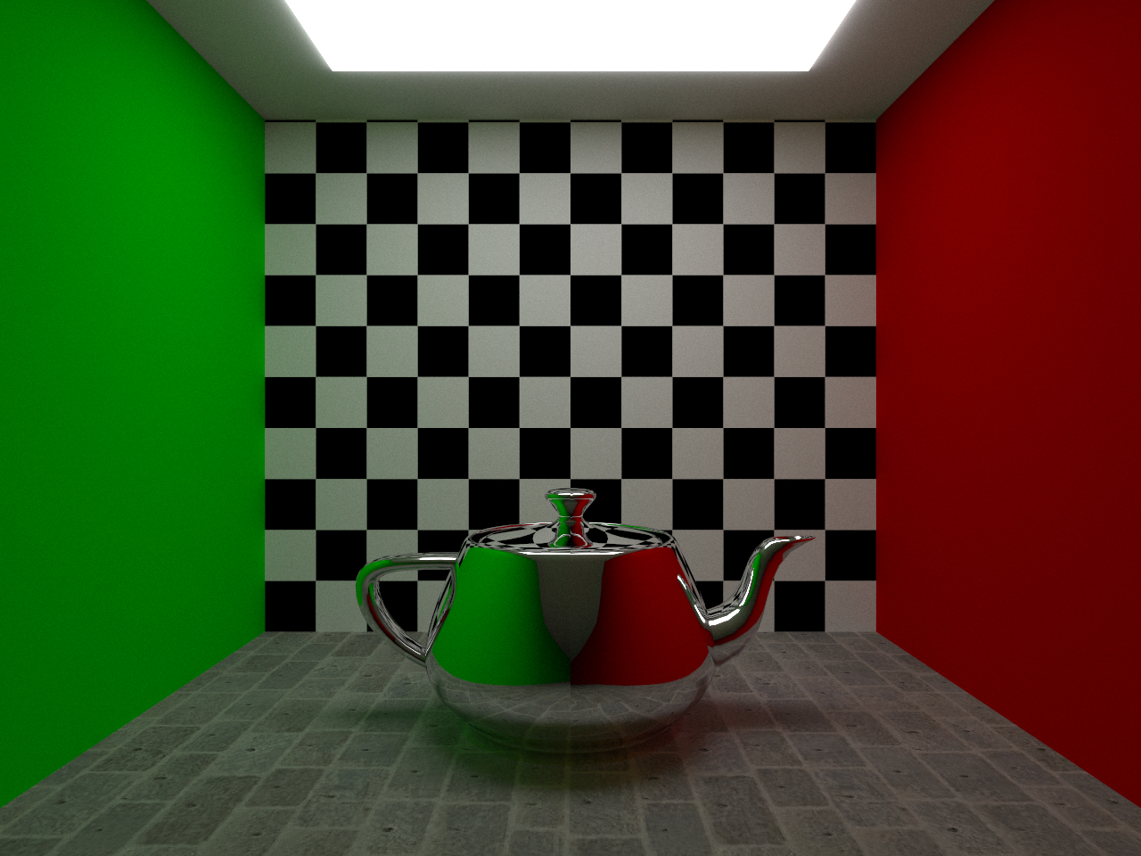
Path Tracer
Um Path Tracer é um método de renderização baseada em Monte Carlo para produzir imagens de cenas tridimensionais. O livro de referência usa na prática Path Tracer.
fonte: https://github.com/YurongYou/Monte-Carlo-Path-Tracer

Slide 13
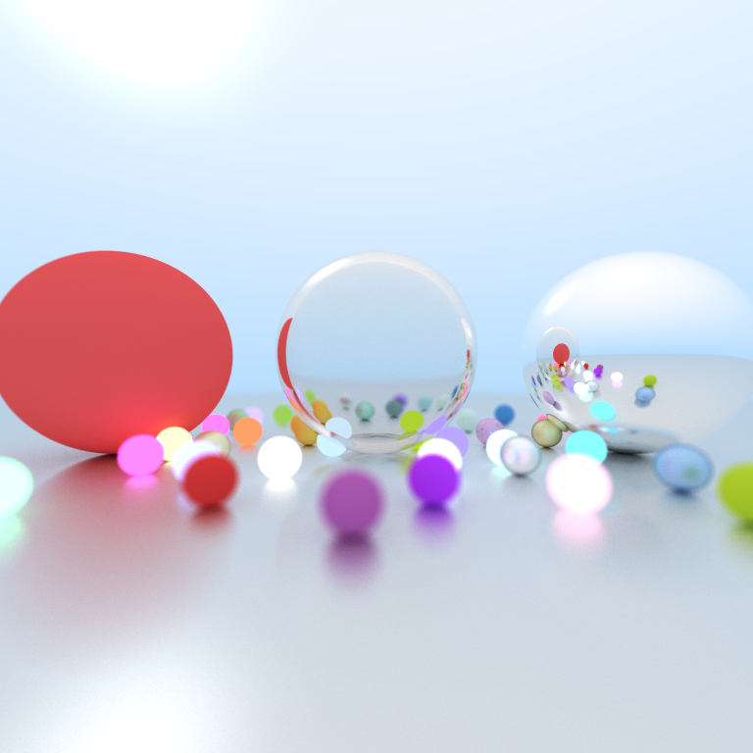
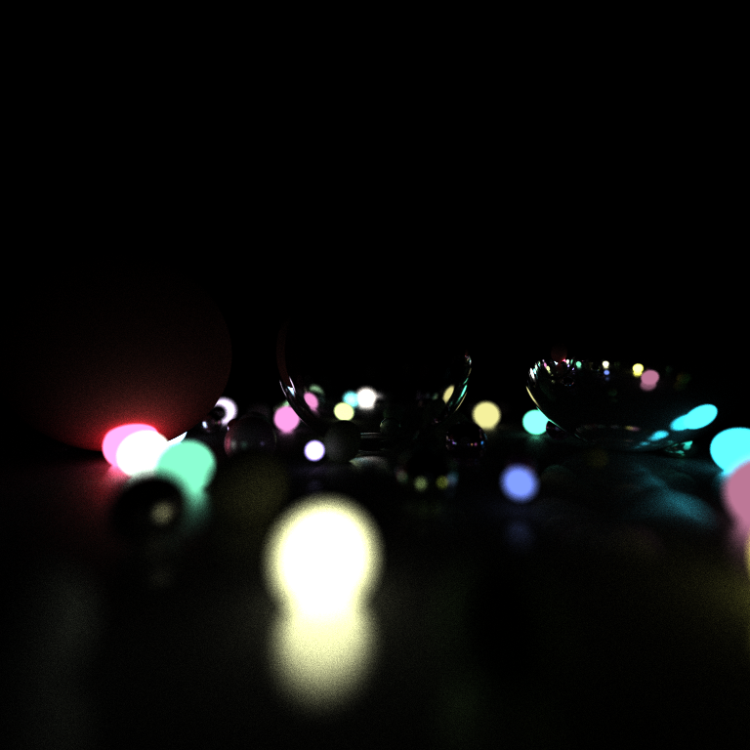
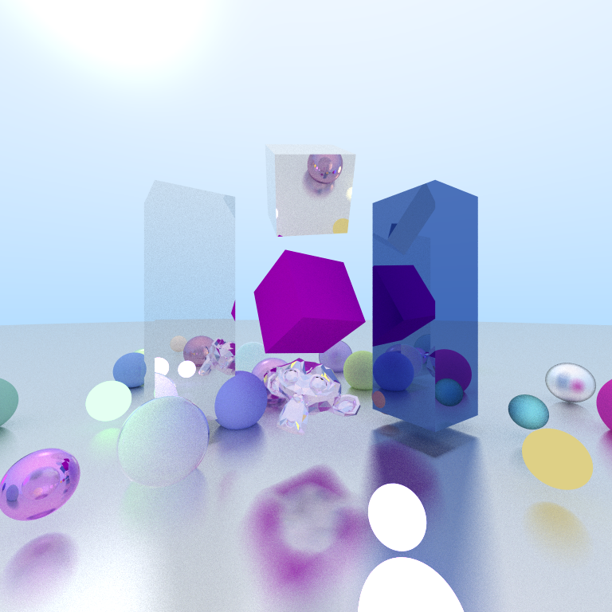
Projeto
Vocês irão desenvolver um Path Tracer, baseado na proposta do livro texto, em WGSL.

Slide 14
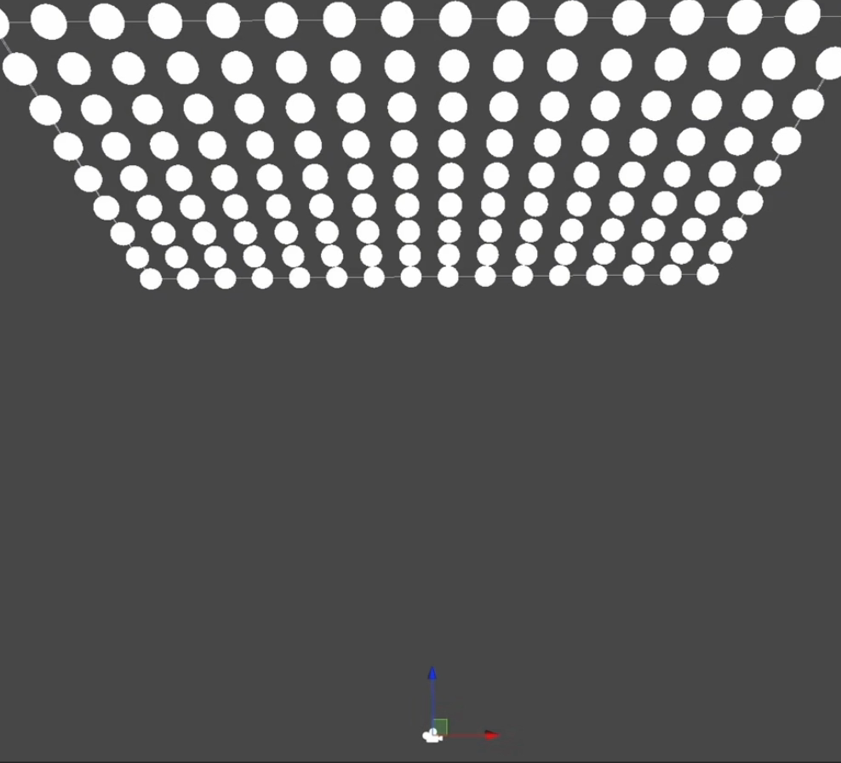
Path Tracer
Ideia básica do algoritmo:
Crie x raios que saem da câmera virtual da cena
Defina um número y máximo de reflexões (bounces)
Para cada raio e a cada bounce, veja onde ele bateu (objetos na cena)
Se bater em algo, pegue a cor e material do objeto
Calcule a nova direção do raio após a colisão baseado no tipo de material, e multiplique a cor do pixel pela cor do material
Se não bater em nada, retorne com a cor do ambiente
Faça a média de cor com base no número x (raios por pixel)
Acumule as cores (progressive rendering) e faça a transformação de espaço de cores (linear para gamma)
Fonte animação: link

Slide 15
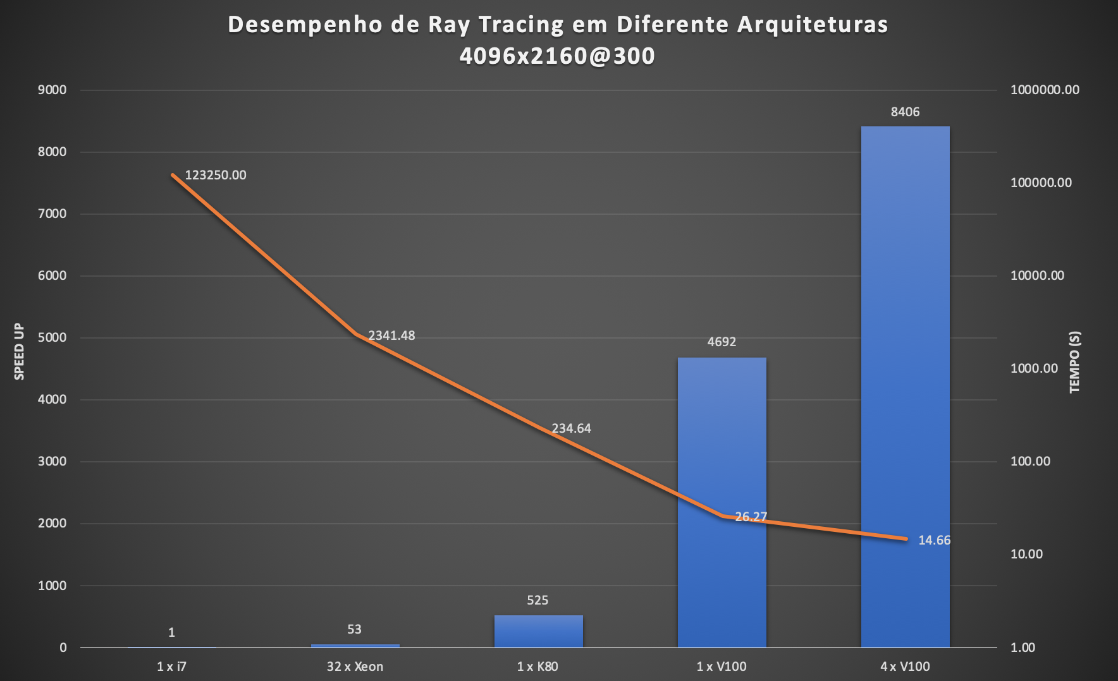
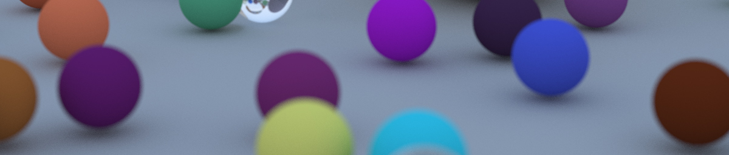
Desempenho do Algoritmo
Arquitetura | Speed up | Tempo (s) | Horas
1 x i7 | 1 | 123250.00 | 34.236
32 x Xeon | 53 | 2341.48 | 0.650
1 x K80 | 525 | 234.64 | 0.065
1 x V100 | 4692 | 26.27 | 0.007
4 x V100 | 8406 | 14.66 | 0.004

Slide 16
Lançando os Raios na Cena
Vamos lançar raios pelos pixels e calcular a cor vista na direção desses raios. As etapas envolvidas são:
calcular o raio do ponto de vista até o pixel;
determinar quais objetos o raio faz a interseção;
calcular uma cor para esse ponto de interseção.

Slide 17
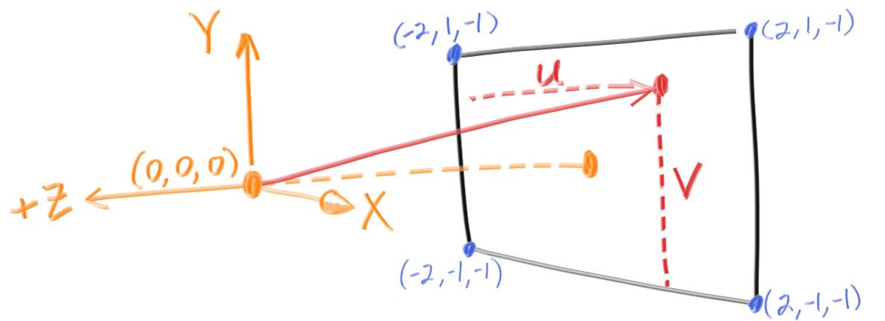
Criando câmera
Vamos deixar o ponto de vista no (0,0,0) olhando para o Z negativo.
Varredura de pixels:
  Em CPU teríamos de passar por um loop pixel por pixel
  Em GPU o código para cada pixel roda automaticamente em paralelo

Slide 18
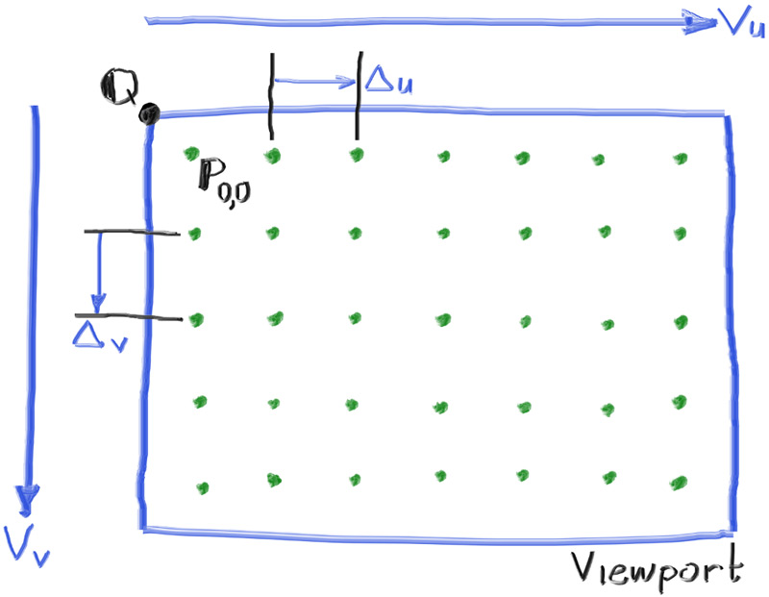
Criando o raio da câmera
float aspect = iResolution.x/iResolution.y;
vec3 lower_left_corner = vec3(-1.0*aspect,-1.0, -1.0);
vec3 horizontal = vec3(2.0*aspect, 0.0, 0.0);
vec3 vertical = vec3(0.0,2.0, 0.0);
Ray r = Ray(vec3(0,0,0), lower_left_corner+uv.x*horizontal+uv.y*vertical);

Slide 19
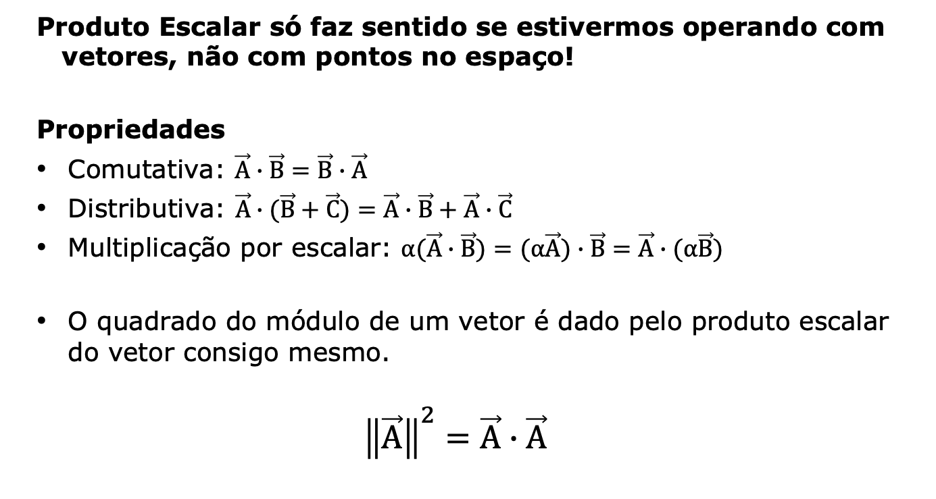
Revisão de Produto Escalar
Produto Escalar só faz sentido se estivermos operando com vetores, não com pontos no espaço!
Propriedades
Comutativa: $\vec{A}∙\vec{B}=\vec{B}∙\vec{A}$
Distributiva: $\vec{A}∙(\vec{B}+\vec{C})=\vec{A}∙\vec{B}+\vec{A}∙\vec{C}$
Multiplicação por escalar: $α(\vec{A}∙\vec{B})=(α\vec{A})∙\vec{B}=\vec{A}∙(α\vec{B})$
O quadrado do módulo de um vetor é dado pelo produto escalar do vetor consigo mesmo.
$${\left\|\vec{\text{A}}\right\|}^{2}=\vec{\text{A}}∙\vec{\text{A}}$$

Slide 20

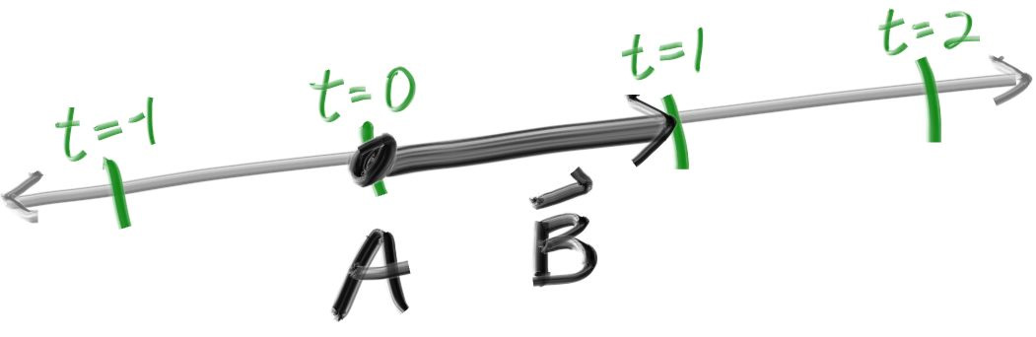

Raio (half-line / semirreta)
Raios do RayTracer
A é a origem do raio
d é o vetor diretor (que define a direção do raio)
t é um parâmetro real
P(t) é o ponto sobre o raio

Slide 21






Raio (half-line / semirreta)
Raios do RayTracer
A é a origem do raio
d é o vetor diretor (que define a direção do raio)
t é um parâmetro real
P(t) é o ponto sobre o raio
$$t=2$$
$$t=1$$
$$t=0$$
$$t=−1$$
$$\vec{d}$$
$$\text{A}$$

Slide 22
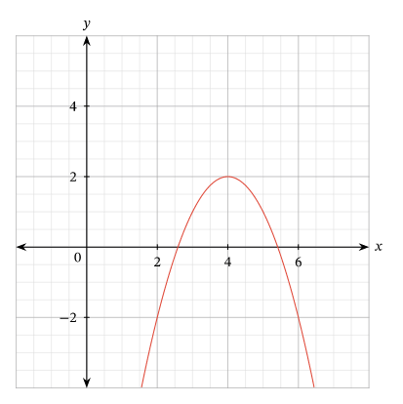
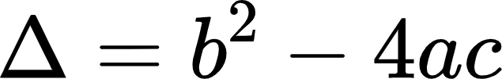
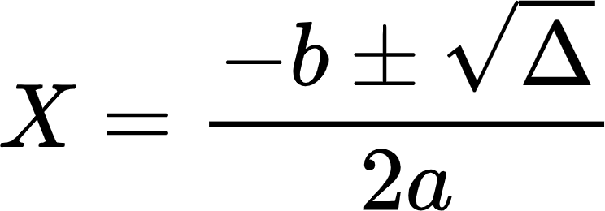
Fórmula de Bhaskara
Método para encontrar as raízes reais de uma equação do segundo grau através de seus coeficientes.

Slide 23
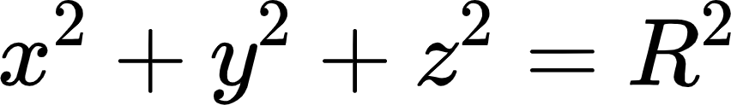
Intersectando uma Esfera
Esferas são objetos comumente vistos em RayTracers devido à simplicidade de calcular a intersecção de um raio com uma esfera.
Equação de uma superfície esférica centrada na origem:
Assim, para um ponto (x, y, z) pertencente à superfície esférica, a equação acima precisa ser verdadeira.
Para um ponto dentro da superfície: x² + y² + z² < R²
Para um ponto fora da superfície da esfera: x² + y² + z² > R²

Slide 24
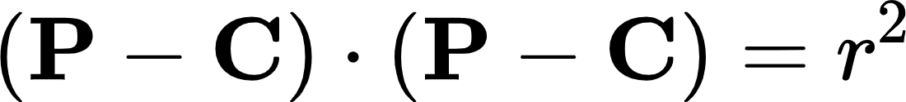
Intersectando uma Esfera
Para uma superfície esférica centrada em (C_{x},C_{y},C_{z}):
Para um ponto P na superfície, podemos calcular o vetor (P-C), logo:
$${\left(\text{P}−\text{C}\right)}^{2}={\left(x−C_{x}\right)}^{2}+{\left(y−C_{y}\right)}^{2}+{\left(z−C_{z}\right)}^{2}$$
$$\left(\text{P}−\text{C}\right)∙\left(\text{P}−\text{C}\right)={\left(x−C_{x}\right)}^{2}+{\left(y−C_{y}\right)}^{2}+{\left(z−C_{z}\right)}^{2}$$
Assim a equação da superfície esférica na forma vetorial é:

Slide 25

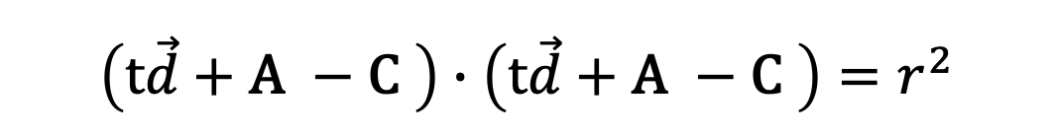

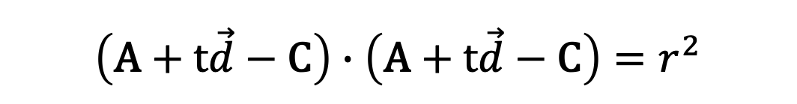
Intersectando uma Esfera
Desejamos saber se o raio P(t) = A + td intersecta a esfera, assim:
Ou expandindo:
$$\left(\text{A} \text{+ }\text{t}\vec{d}−\text{C}\right)∙\left(\text{A} \text{+ }\text{t}\vec{d}−\text{C}\right)=r^{2}$$
Fazendo :
$$\text{A} −\text{C} =\vec{e}$$
$$\left(\text{t}\vec{d}+\text{A} −\text{C} \right)∙\left(\text{t}\vec{d}+\text{A} −\text{C} \right)=r^{2}$$
$$\left(\text{t}\vec{d}+\vec{e}\right)∙\left(\text{t}\vec{d}+\vec{e}\right)=r^{2}$$

Slide 26

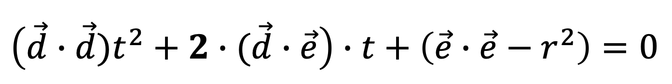
Intersectando uma Esfera
Desejamos saber se o raio P(t) = A + td intersecta a esfera, assim:
$$\left(\text{t}\vec{d}+\vec{e}\right)∙\left(\text{t}\vec{d}+\vec{e}\right)=r^{2}$$
Desenvolvendo o produto escalar:
$$\left(\vec{d}∙\vec{d}\text{)}t^{2}+2∙(\vec{d}∙\vec{e}\right)∙t+\left(\vec{e}∙\vec{e}−r^{2}\right)=0$$

Slide 27

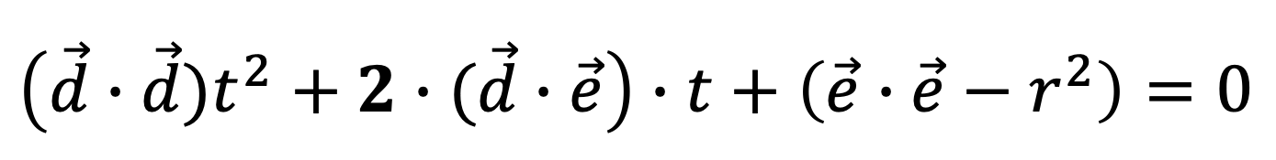
Intersectando uma Esfera
Precisamos encontrar as raízes da equação de segundo grau.
$$\left(\vec{d}∙\vec{d}\text{)}t^{2}+2∙(\vec{d}∙\vec{e}\right)∙t+\left(\vec{e}∙\vec{e}−r^{2}\right)=0$$
a
b
c
$\vec{d}$: vetor diretor da reta
$$\vec{e}=\text{A}−\text{C}$$
Se o delta:
positivo: temos duas raízes
zero: temos uma raiz
negativo: não temos solução
0 raízes
1 raiz
2 raízes

Slide 28
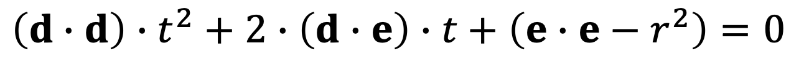

Simplificando o código de intersecção de raios
Primeiro: o produto escalar de um vetor por ele mesmo é igual ao quadrado do módulo daquele vetor.
$$\left(A−C\right)∙\left(A−C\right)={\left\|A−C\right\|}^{2}$$

Slide 29
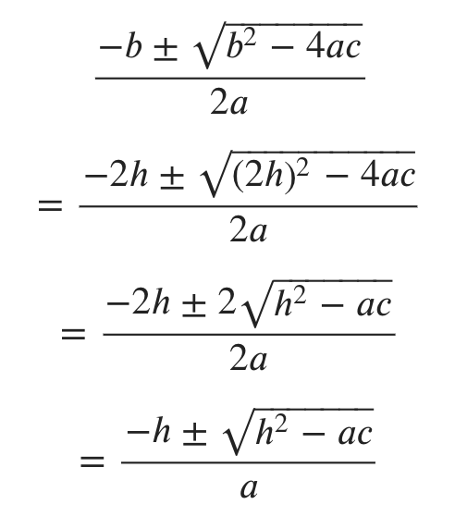
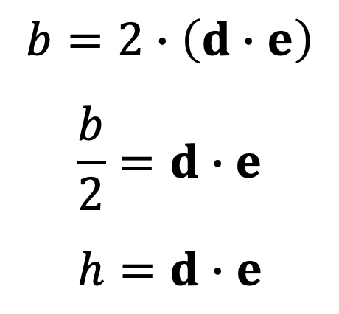
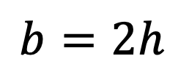
Simplificando o código de intersecção de raios
Segundo: como o valor do coeficiente de t da equação do segundo grau (b) aparece multiplicado por 2, podemos colocar em evidência esse fator 2 e simplificar a equação.

Slide 30
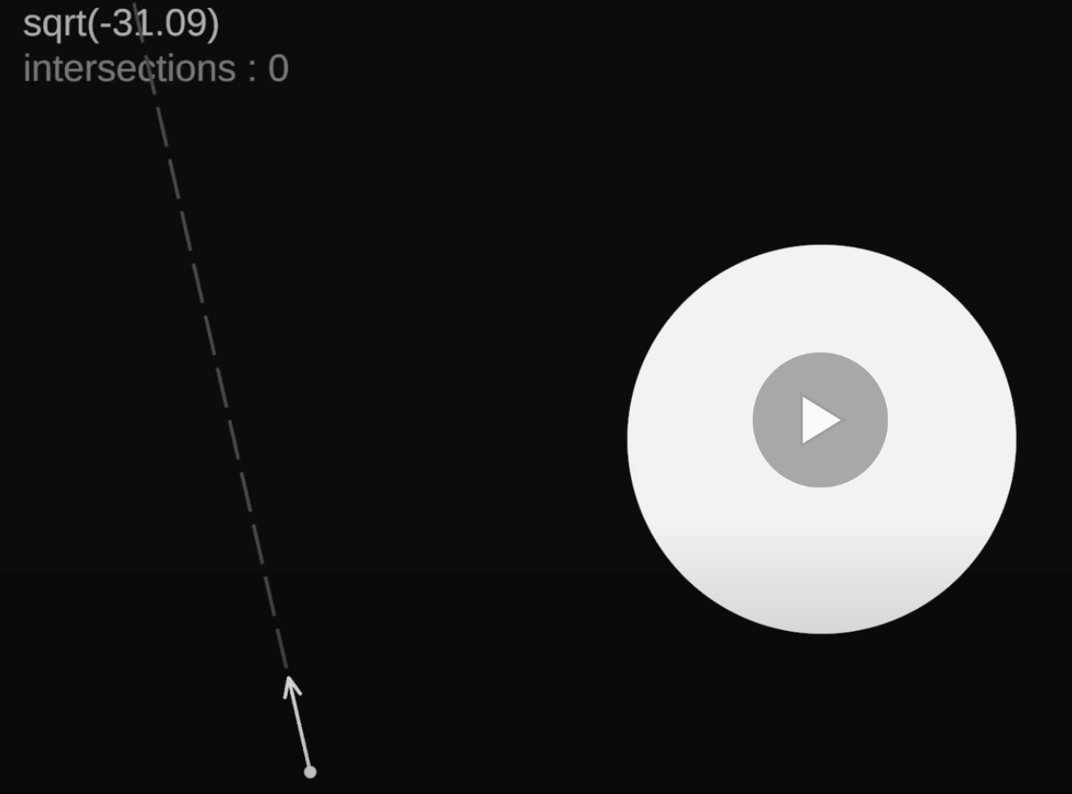
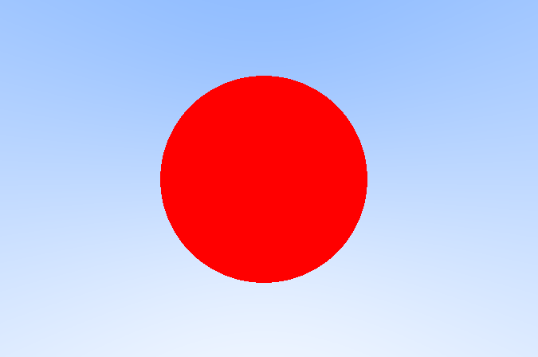
Desenhando a esfera
Fonte animação: link

Slide 31
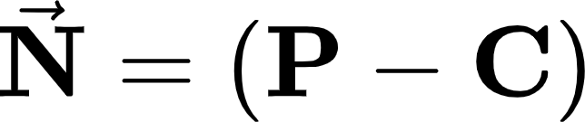
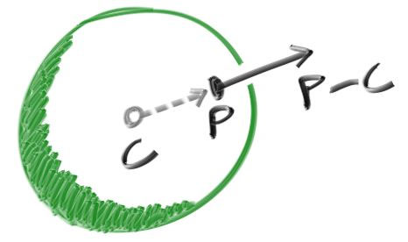
Normais na Superfície
Para descobrir o vetor normal em um ponto na superfície de uma esfera, basta subtrair esse ponto do centro da esfera:

Slide 32
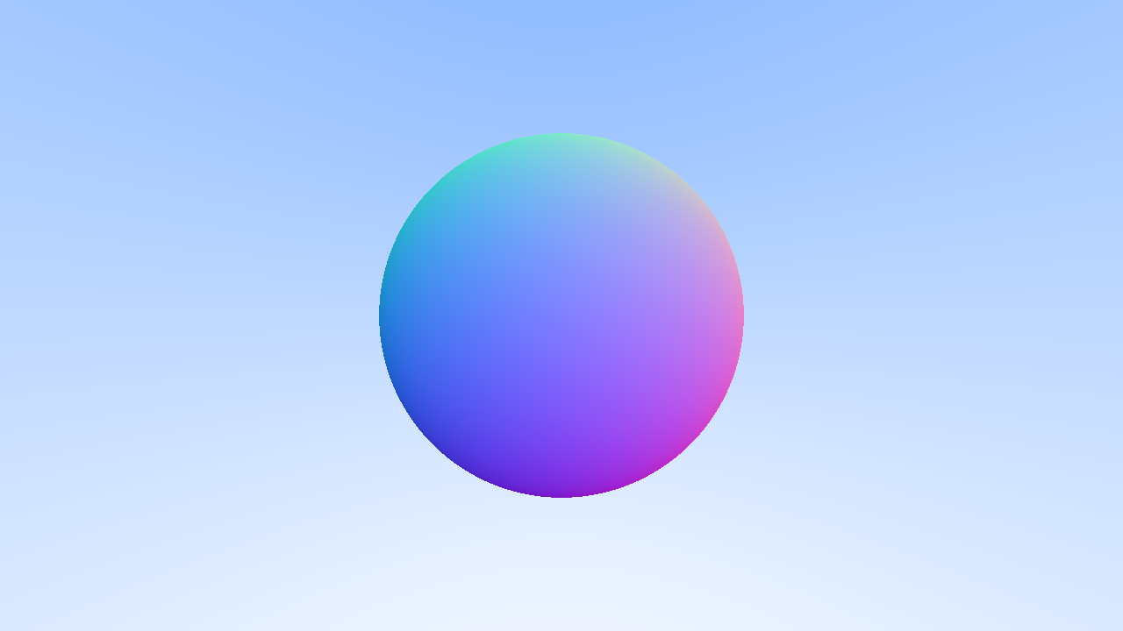
Esfera exibindo valores das normais
Neste exemplo, os valores das normais (x,y,z) foram mapeados para as cores na superfície (r,b,g).

Slide 33
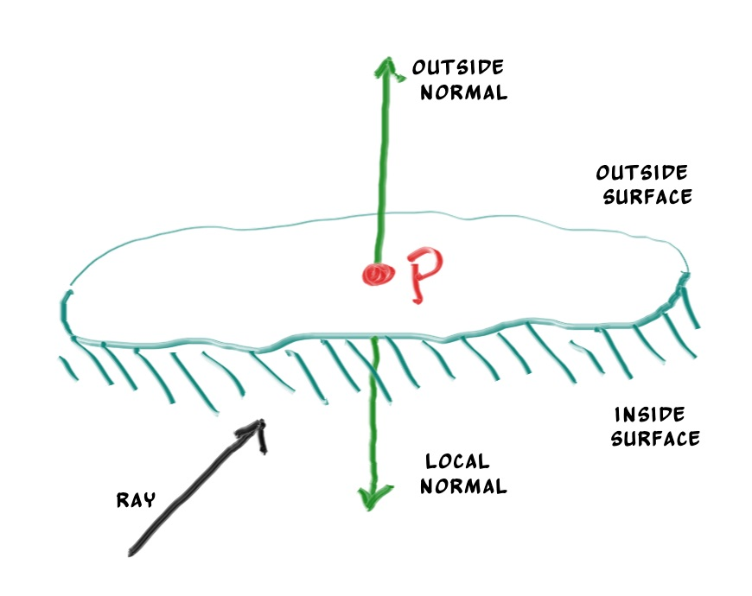
Face frontal e traseira
Os raios lançados podem intersectar as superfícies dos objetos pelo lado interno ou externo, para obter a direção basta fazer uma operação de produto escalar dos vetores.

Slide 34
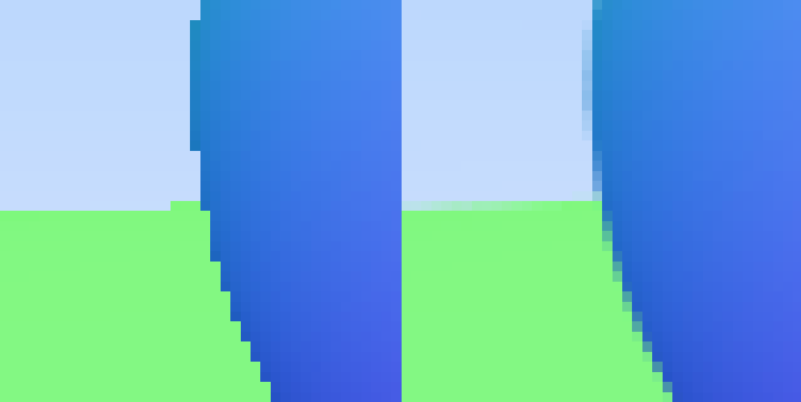
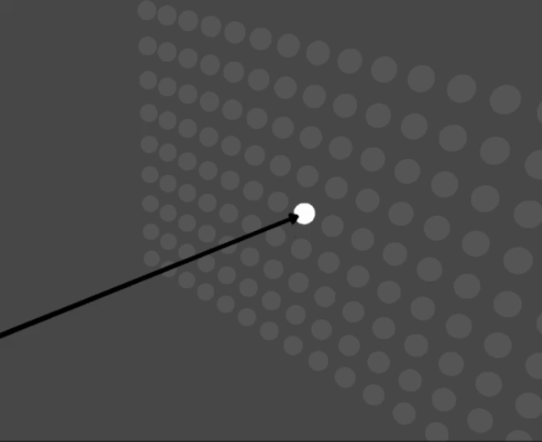
Antialiasing & Luz
Artefatos podem surgir nas bordas dos objetos na imagem. Vamos fazer um antialising para reduzir esse problema.
Fonte animação: link
Vamos lançar vários raios por pixel?

Slide 35
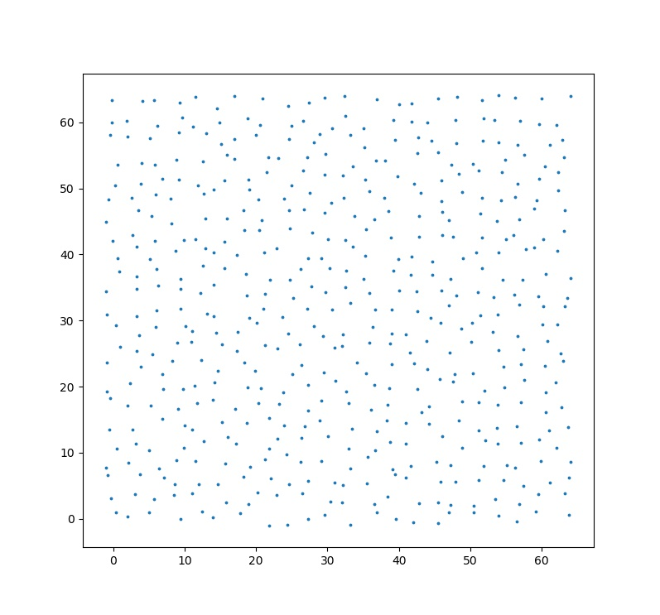
Gerador de Números Aleatórios
Precisamos de uma rotina que gere números reais aleatórios na faixa: 0 ≤ r < 1
Além disso, precisamos de um gerador de números que gere um ponto aleatório dentro de um retângulo 2D.
O WGSL (nenhuma linguagem de GPU) não possui uma função de números aleatórios de forma nativa. Assim temos de fazer uma.

Slide 36
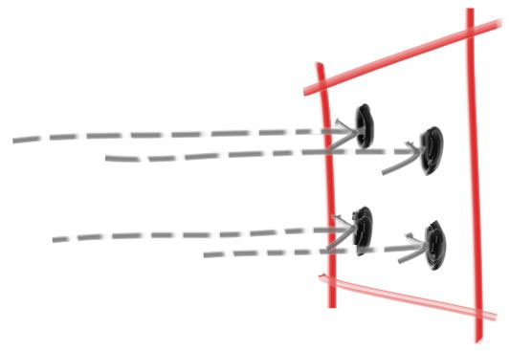
Várias amostras por pixel
Vamos lançar vários raios por pixel e depois fazer uma média.
Fonte animação: link
fn sample_square(rngState: ptr<function, u32>) -> vec2f
{
return vec2f(rng_next_float(rngState), rng_next_float(rngState));
}
var uv = (fragCoord + sample_square(&rng_state)) / vec2(rez);

Slide 37
Antes e depois do Antialiasing
Somente anti-aliasing?​
Gabarito do projeto: https://gubebra.itch.io/raytracing
Notes:
struct Ray {
vec3 origin, direction;
};
struct hit_record {
float t;
vec3 p, normal;
};
struct Sphere {
vec3 center;
float radius;
};
vec3 point_at_parameter(Ray r, float t) {
return(r.origin + t*r.direction);
}
vec3 set_face_normal(Ray r, vec3 outward_normal) {
bool front_face = dot(r.direction, outward_normal) < 0.0;
return front_face ? outward_normal :-outward_normal;
}
bool hit_sphere(Sphere s, Ray r, float t_min, float t_max, out hit_record rec){
vec3 oc = r.origin - s.center;
float a = dot(r.direction,r.direction);
float half_b = dot(oc, r.direction);
float c = dot(oc,oc) - s.radius*s.radius;
float discriminat = half_b*half_b - a*c;
if (discriminat < 0.0) return(false);
float sqrtd = sqrt(discriminat);
float root = (-half_b - sqrtd) / a;
if (root < t_min || t_max < root) {
root = (-half_b + sqrtd) / a;
if (root < t_min || t_max < root)
return false;
}
rec.t = root;
rec.p = point_at_parameter(r,rec.t);
vec3 outward_normal = (rec.p - s.center) / s.radius;
rec.normal = set_face_normal(r, outward_normal);
return(true);
}
Sphere world[] = Sphere[2](
Sphere(vec3(0.0, 0.0, -1.0), 0.5),
Sphere(vec3(0.0, -100.5, -1.0), 100.0)
);
bool hitable_list(Ray r, float t_min, float t_max, inout hit_record rec) {
hit_record temp_rec;
bool hit_anything = false;
float closest_so_far = t_max;
for(int i=0; i<world.length(); i++) {
if(hit_sphere(world[i], r, t_min, closest_so_far, temp_rec)) {
hit_anything = true;
closest_so_far = temp_rec.t;
rec = temp_rec;
}
}
return hit_anything;
}
vec3 color(Ray r){
hit_record rec;
if(hitable_list(r, 0.0, 10000.0, rec)) {
return 0.5*(rec.normal+vec3(1.0));
}
vec3 unit_direction = normalize(r.direction);
float t = 0.5 * (unit_direction.y + 1.0);
return mix(vec3(1.0), vec3(0.5,0.7,1.0), t);
}
Ray get_ray(vec2 uv) {
float aspect = iResolution.x/iResolution.y;
vec3 lower_left_corner = vec3(-1.0*aspect,-1.0, -1.0);
vec3 horizontal = vec3(2.0*aspect, 0.0, 0.0);
vec3 vertical = vec3(0.0,2.0, 0.0);
Ray r = Ray(vec3(0,0,0), lower_left_corner+uv.x*horizontal+uv.y*vertical);
return r;
}
vec2 rand(float co){
vec2 tmp = vec2( sin(co*12.9898),
sin(co*78.233));
return fract(tmp * vec2(43758.5453, 72649.2791));
}
const float samples_per_pixel = 10.0;
void mainImage( out vec4 fragColor, in vec2 fragCoord ) {
vec2 uv = fragCoord/iResolution.xy;
vec3 col = vec3(0.0);
for(float s=0.0; s<samples_per_pixel; ++s) {
vec2 delta;
delta = rand(s) / iResolution.xy;
Ray r = get_ray(uv+delta);
col += color(r);
}
col /= samples_per_pixel;
fragColor = vec4(col, 1.0);
}

Slide 38
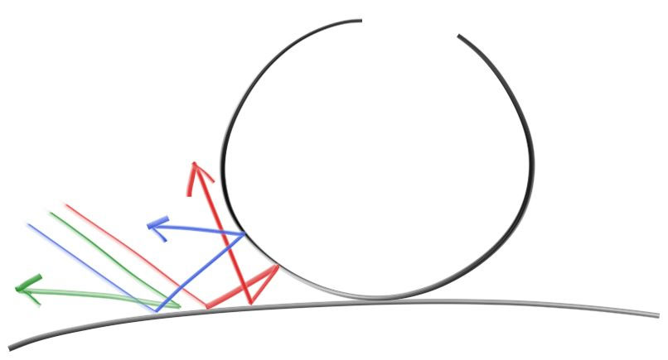
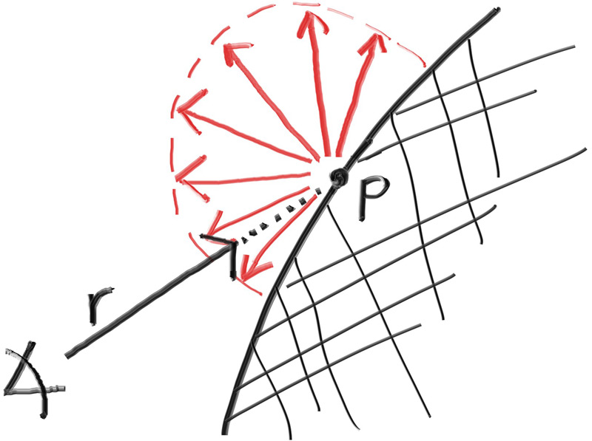
Materiais difusos
Os raios de luz que refletem em uma superfície difusa tem uma distribuição de sua direção definida com uma certa aleatoriedade.

Slide 39
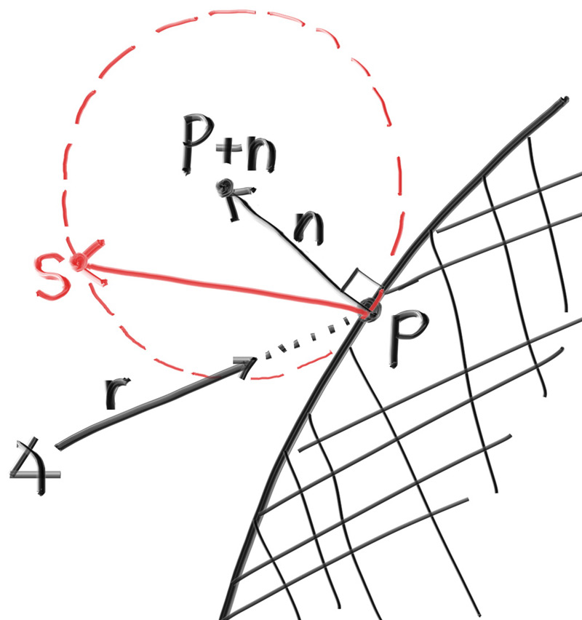
Reflexão Lambertiana
Lambertian distribution:
A distribuição dispersa os raios refletidos de maneira proporcional a cos(𝜙)
𝜙 é o ângulo entre o raio refletido e a normal da superfície
Isso significa que um raio refletido tem maior probabilidade de dispersar em uma direção próxima à normal da superfície
Há menor probabilidade de dispersar em direções afastadas da normal
Normalize(Normal + RandomInSphere())

Slide 40
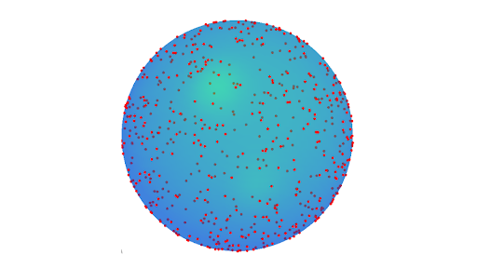
Reflexão Lambertiana
Função random: Ponto em uma esfera
fn rng_next_vec3_in_unit_sphere(state: ptr<function, u32>) -> vec3<f32>
{
var z = 2.0 * rng_next_float(state) - 1.0;
var a = 2.0 * PI * rng_next_float(state);
var r = sqrt(1.0 - z * z);
var x = r * cos(a);
var y = r * sin(a);
return vec3(x, y, z);
}

Slide 41
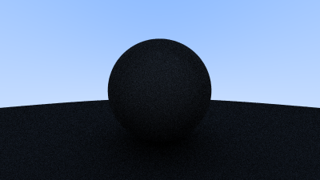
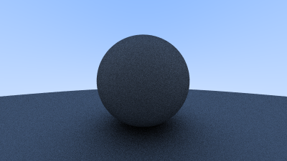
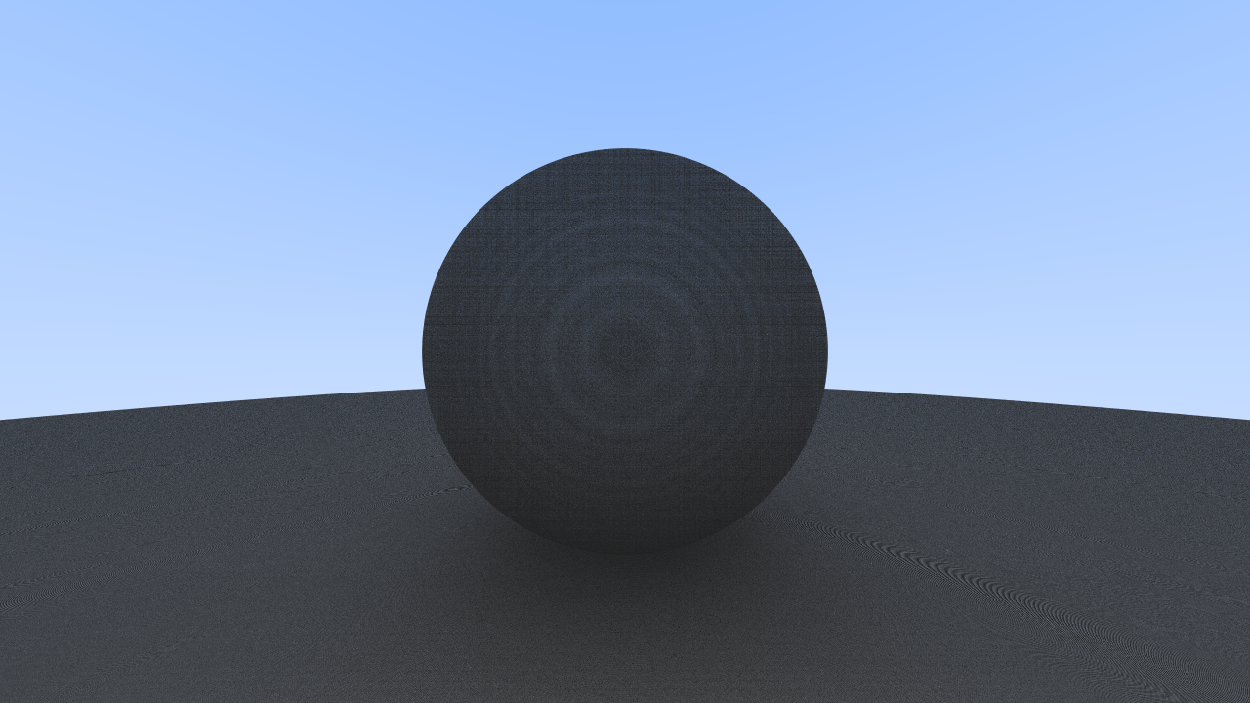
Resultado
Mas Acontece
Parece que tem algo estranho.
Deveria Acontecer
ou
Shadow Acne - Os raios intersectam diretamente com a própria geometria.
ou seja, um 𝑡=0.0001 de inicio de raio resolve!
Notes:
Shadow Acne

Slide 42
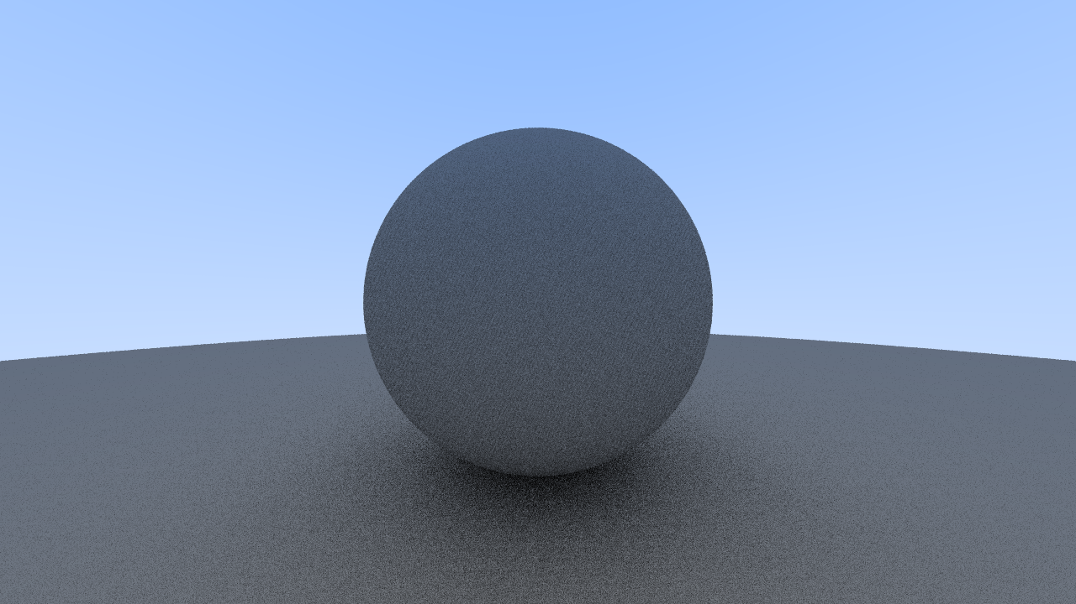
Exemplo (10 amostras)
Notes:
struct Ray {
vec3 origin, direction;
};
struct hit_record {
float t;
vec3 p, normal;
};
struct Sphere {
vec3 center;
float radius;
};
vec3 point_at_parameter(Ray r, float t) {
return(r.origin + t*r.direction);
}
vec3 set_face_normal(Ray r, vec3 outward_normal) {
bool front_face = dot(r.direction, outward_normal) < 0.0;
return front_face ? outward_normal :-outward_normal;
}
bool hit_sphere(Sphere s, Ray r, float t_min, float t_max, out hit_record rec){
vec3 oc = r.origin - s.center;
float a = dot(r.direction,r.direction);
float half_b = dot(oc, r.direction);
float c = dot(oc,oc) - s.radius*s.radius;
float discriminat = half_b*half_b - a*c;
if (discriminat < 0.0) return(false);
float sqrtd = sqrt(discriminat);
float root = (-half_b - sqrtd) / a;
if (root < t_min || t_max < root) {
root = (-half_b + sqrtd) / a;
if (root < t_min || t_max < root)
return false;
}
rec.t = root;
rec.p = point_at_parameter(r,rec.t);
vec3 outward_normal = (rec.p - s.center) / s.radius;
rec.normal = normalize(set_face_normal(r, outward_normal));
return(true);
}
Sphere world[] = Sphere[2](
Sphere(vec3(0.0, 0.0, -1.0), 0.5),
Sphere(vec3(0.0, -100.5, -1.0), 100.0)
);
bool hitable_list(Ray r, float t_min, float t_max, inout hit_record rec) {
hit_record temp_rec;
bool hit_anything = false;
float closest_so_far = t_max;
for(int i=0; i<world.length(); i++) {
if(hit_sphere(world[i], r, t_min, closest_so_far, temp_rec)) {
hit_anything = true;
closest_so_far = temp_rec.t;
rec = temp_rec;
}
}
return hit_anything;
}
vec3 frand;
vec3 rand = vec3(0.5, 0.5, 0.5);
vec2 rand2(){
vec3 rand = vec3(
mod(rand.y*(195.1*frand.z+371.2*frand.x+508.3*frand.y), 1.0),
mod(rand.x*(573.9*frand.z+736.4*frand.y+914.5*frand.x), 1.0),
rand.z
);
return fract(rand).xy-0.5;
}
vec3 random_in_unit_sphere(){
rand = vec3(
mod(rand.z*((57.1*frand.z)+(57.1*frand.x)+(759.7*frand.y))*3.83,2.0),
mod(rand.x*((41.1*frand.z)+(65.7*frand.x)+(621.9*frand.y))*1.57,2.0),
mod(rand.y*((33.1*frand.z)+(45.3*frand.x)+(557.2*frand.y))*2.34,2.0)
);
return normalize(rand-vec3(1.0));
}
Ray get_ray(vec2 uv) {
float aspect = iResolution.x/iResolution.y;
vec3 lower_left_corner = vec3(-1.0*aspect,-1.0, -1.0);
vec3 horizontal = vec3(2.0*aspect, 0.0, 0.0);
vec3 vertical = vec3(0.0,2.0, 0.0);
Ray r = Ray(vec3(0,0,0), lower_left_corner+uv.x*horizontal+uv.y*vertical);
return r;
}
const int max_depth = 10;
vec3 color(Ray r){
hit_record rec;
vec3 col = vec3(1.0);
Ray raio = r;
for(int i=0; i < max_depth; i++){
if(hitable_list(raio, 0.0001, 100.0, rec)) {
vec3 target = rec.p + rec.normal + random_in_unit_sphere();
col *= 0.5;
raio = Ray(rec.p, target - rec.p);
} else {
vec3 unit_direction = normalize(r.direction);
float t = 0.5 * (unit_direction.y + 1.0);
col *= mix(vec3(1.0), vec3(0.5,0.7,1.0), t);
return col;
}
}
return col;
}
const float samples_per_pixel = 10.0;
void mainImage( out vec4 fragColor, in vec2 fragCoord ) {
vec2 uv = fragCoord/iResolution.xy;
vec3 col = vec3(0.0);
for(float s=0.0; s<samples_per_pixel; ++s) {
frand = vec3(fragCoord.xy, s);
vec2 delta;
delta = rand2() / iResolution.xy;
Ray r = get_ray(uv+delta);
col += color(r);
}
col /= samples_per_pixel;
fragColor = vec4(col, 1.0);
}

Slide 43
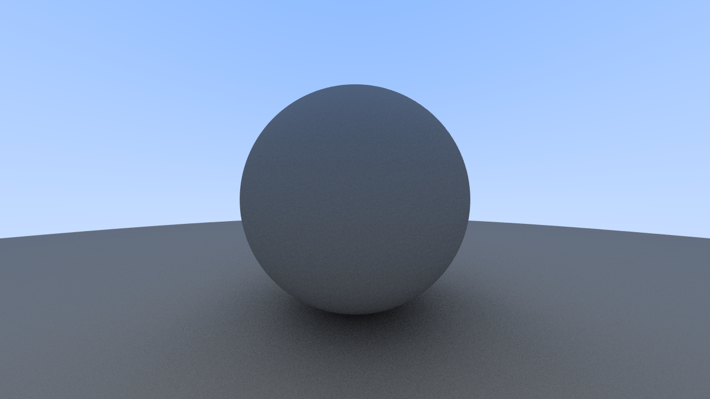
Exemplo (100 amostras)
Notes:
struct Ray {
vec3 origin, direction;
};
struct hit_record {
float t;
vec3 p, normal;
};
struct Sphere {
vec3 center;
float radius;
};
vec3 point_at_parameter(Ray r, float t) {
return(r.origin + t*r.direction);
}
vec3 set_face_normal(Ray r, vec3 outward_normal) {
bool front_face = dot(r.direction, outward_normal) < 0.0;
return front_face ? outward_normal :-outward_normal;
}
bool hit_sphere(Sphere s, Ray r, float t_min, float t_max, out hit_record rec){
vec3 oc = r.origin - s.center;
float a = dot(r.direction,r.direction);
float half_b = dot(oc, r.direction);
float c = dot(oc,oc) - s.radius*s.radius;
float discriminat = half_b*half_b - a*c;
if (discriminat < 0.0) return(false);
float sqrtd = sqrt(discriminat);
float root = (-half_b - sqrtd) / a;
if (root < t_min || t_max < root) {
root = (-half_b + sqrtd) / a;
if (root < t_min || t_max < root)
return false;
}
rec.t = root;
rec.p = point_at_parameter(r,rec.t);
vec3 outward_normal = (rec.p - s.center) / s.radius;
rec.normal = normalize(set_face_normal(r, outward_normal));
return(true);
}
Sphere world[] = Sphere[2](
Sphere(vec3(0.0, 0.0, -1.0), 0.5),
Sphere(vec3(0.0, -100.5, -1.0), 100.0)
);
bool hitable_list(Ray r, float t_min, float t_max, inout hit_record rec) {
hit_record temp_rec;
bool hit_anything = false;
float closest_so_far = t_max;
for(int i=0; i<world.length(); i++) {
if(hit_sphere(world[i], r, t_min, closest_so_far, temp_rec)) {
hit_anything = true;
closest_so_far = temp_rec.t;
rec = temp_rec;
}
}
return hit_anything;
}
vec3 frand;
vec3 rand = vec3(0.5, 0.5, 0.5);
vec2 rand2(){
vec3 rand = vec3(
mod(rand.y*(195.1*frand.z+371.2*frand.x+508.3*frand.y), 1.0),
mod(rand.x*(573.9*frand.z+736.4*frand.y+914.5*frand.x), 1.0),
rand.z
);
return fract(rand).xy-0.5;
}
vec3 random_in_unit_sphere(){
rand = vec3(
mod(rand.z*((57.1*frand.z)+(57.1*frand.x)+(759.7*frand.y))*3.83,2.0),
mod(rand.x*((41.1*frand.z)+(65.7*frand.x)+(621.9*frand.y))*1.57,2.0),
mod(rand.y*((33.1*frand.z)+(45.3*frand.x)+(557.2*frand.y))*2.34,2.0)
);
return normalize(rand-vec3(1.0));
}
Ray get_ray(vec2 uv) {
float aspect = iResolution.x/iResolution.y;
vec3 lower_left_corner = vec3(-1.0*aspect,-1.0, -1.0);
vec3 horizontal = vec3(2.0*aspect, 0.0, 0.0);
vec3 vertical = vec3(0.0,2.0, 0.0);
Ray r = Ray(vec3(0,0,0), lower_left_corner+uv.x*horizontal+uv.y*vertical);
return r;
}
const int max_depth = 10;
vec3 color(Ray r){
hit_record rec;
vec3 col = vec3(1.0);
Ray raio = r;
for(int i=0; i < max_depth; i++){
if(hitable_list(raio, 0.0001, 100.0, rec)) {
vec3 target = rec.p + rec.normal + random_in_unit_sphere();
col *= 0.5;
raio = Ray(rec.p, target - rec.p);
} else {
vec3 unit_direction = normalize(r.direction);
float t = 0.5 * (unit_direction.y + 1.0);
col *= mix(vec3(1.0), vec3(0.5,0.7,1.0), t);
return col;
}
}
return col;
}
const float samples_per_pixel = 100.0;
void mainImage( out vec4 fragColor, in vec2 fragCoord ) {
vec2 uv = fragCoord/iResolution.xy;
vec3 col = vec3(0.0);
for(float s=0.0; s<samples_per_pixel; ++s) {
frand = vec3(fragCoord.xy, s);
vec2 delta;
delta = rand2() / iResolution.xy;
Ray r = get_ray(uv+delta);
col += color(r);
}
col /= samples_per_pixel;
fragColor = vec4(col, 1.0);
}

Slide 44
Projeto Raytracer
Rubrica/Dicas/Código
https://github.com/Gustavobb/raytracing-wgsl-template - Fazer um fork

Slide 45
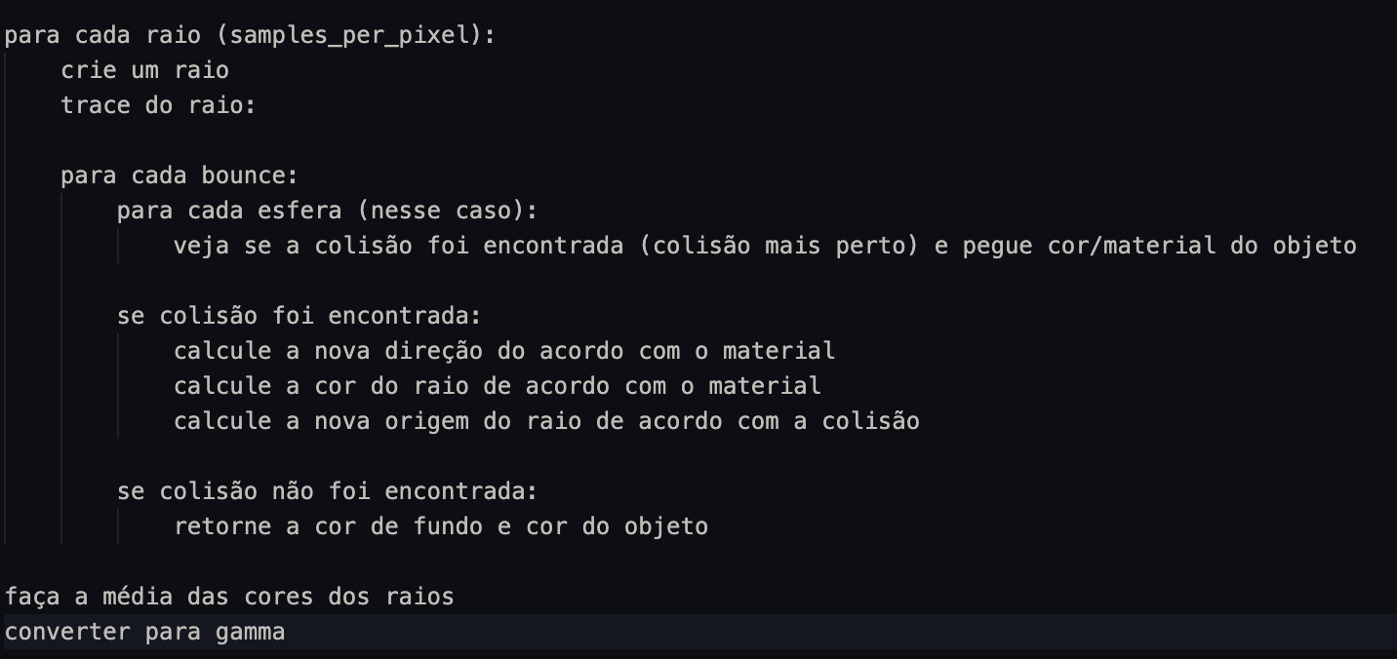

Projeto Raytracer
Se você fizer:
Com a aula de hoje, você chega (cena "Basic"):

Slide 46
Proxima aula
Gamma space vs linear space
Accumulate frames
Metallic/Specular objects
Emissive objects
Dielectric objects
Defocus

Slide 47
Computação Gráfica
Luciano Soares
<lpsoares@insper.edu.br>
Fabio Orfali
<fabioo1@insper.edu.br>
Gustavo Braga
<gustavobb1@insper.edu.br>

